Slide 1
实验室项目汇报
刘腾飞

Slide 2
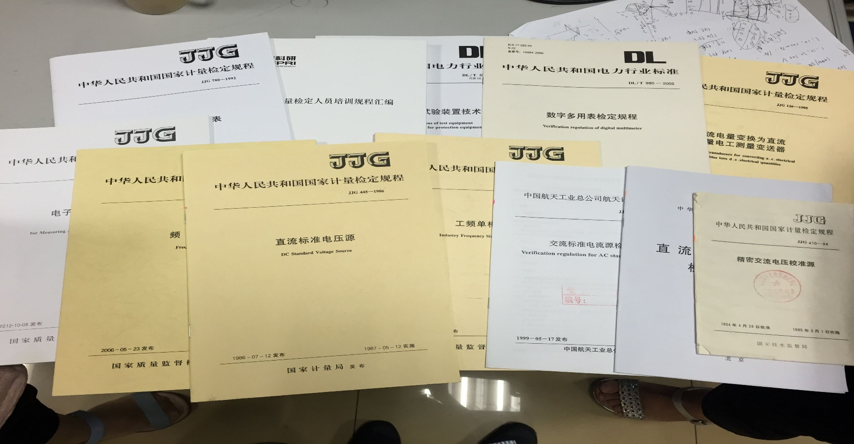
规程调研

Slide 3
规程调研
数表三规程个数15/合计37个规程，用时12个工作日
还需9个工作日完成其他实验室规程调研

Slide 4
难点分析
规程检测项方案模板设计
实验数据录入设计
不确定度计算
试验台数据接口

Slide 5
怎么破
规程检测项方案模板设计
设计8大基础模板，覆盖所有基础类型
多通道模板做成单通道模板的重复，打印的时候动态排版
baiduTemplate模板引擎技术(百度开源项目)

Slide 6
怎么破
实验数据录入设计
按照基础模板的设计，将数据分类存储
数据录入的表单可以跟真实报告不同，所以可以复用模板设计的表单

Slide 7
怎么破
不确定度计算
增加动态记忆实验员的选择标准器功能

Slide 8
怎么破
试验台数据接口
面向服务的架构
数据实时从试验台插入数据库，生成报告
技术采用WEBAPI对外提供服务

Slide 9
作业
谢谢大家

